Slide 1
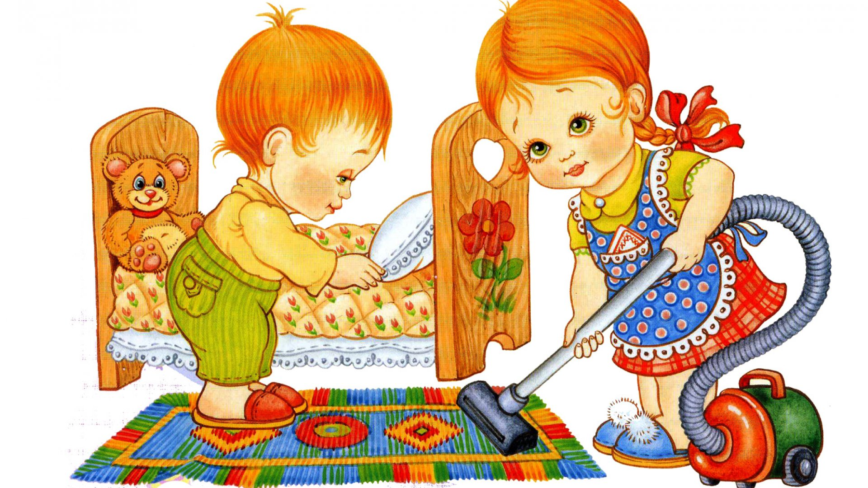
Проект "Маленькие помощники"
Группа «Колокольчики»

Slide 2
Цели и задачи проекта.
Цель: Формирование устойчивого положительного отношения к труду у детей дошкольного возраста.
Задачи: 1. Формирование предпосылок трудовой деятельности 2. Формирование представлений дошкольников о видах детского труда; о труде взрослых, его роли в обществе и жизни каждого человека. 3. Развитие практических навыков помощи маме в домашних делах. 4. Воспитание положительного отношения, уважения к маме, к ее труду. Желание помогать маме по дому, радовать ее хорошими поступками
Ожидаемые результаты реализации проекта. 1. уважение к труду и желание помогать старшим; 2. дети умеют организовывать сюжетно-ролевые игры на основе имеющихся знаний; 3. дети проявляют желание и оказывают посильную помощь по дому; 4. сформированные навыки организации совместного труда.

Slide 3
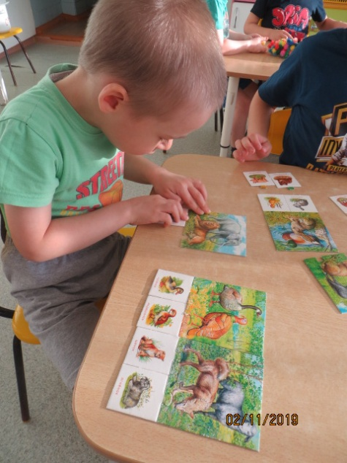
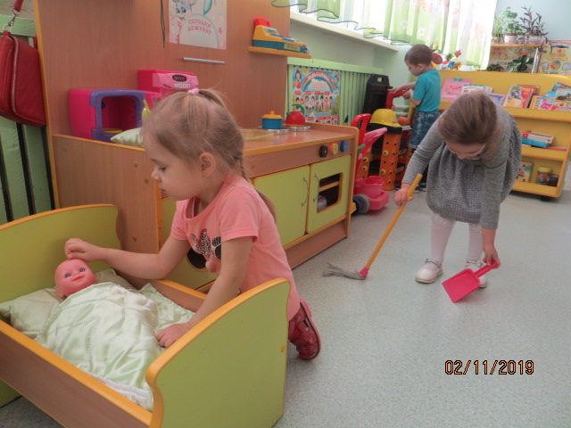
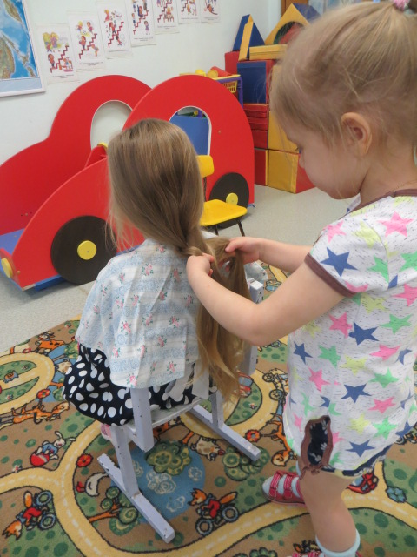
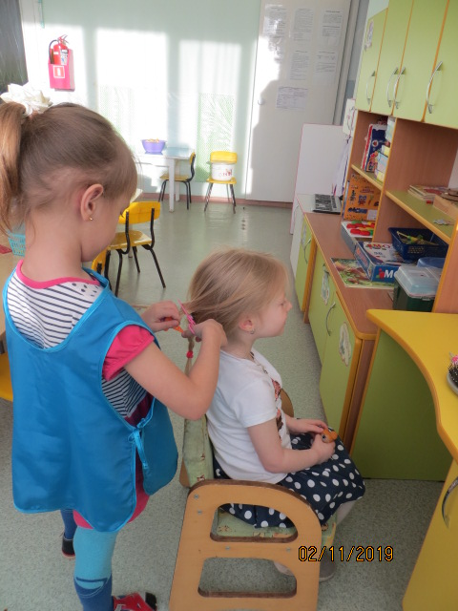
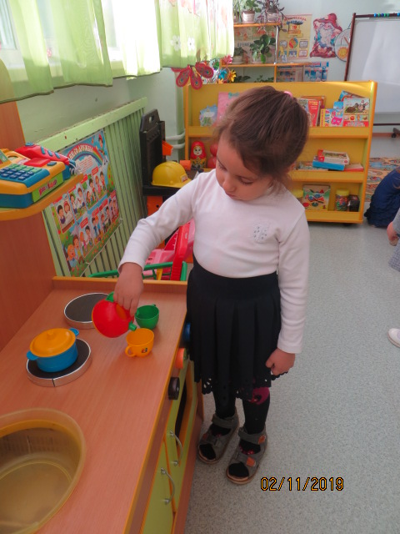
Организация дидактических и сюжетно – ролевых игр«Как, я помогаю маме», «Мать и дитя», «Дом», «Семья», «День рождения мамы»

Slide 4
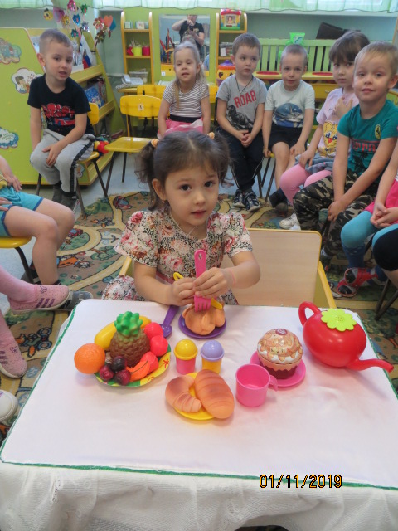
Генеральная уборка группы «Моем, моем чисто-чисто…».
Дежурство детей в столовой зоне группы (помощь младшему воспитателю).
Привитие навыков самообслуживания (сложим сами салфетки для губ в салфетницы).
Совместное с воспитателем мытьё игрового материала группы и детских игрушек.
Стирка кукольного белья.
Уборка за собой игрушек после самостоятельных игр.
Накроем праздничный стол для гостей

Slide 5
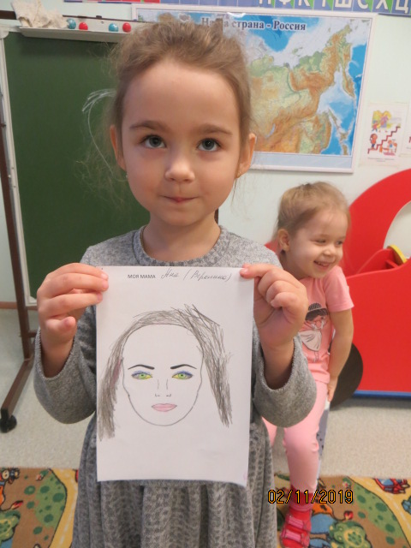
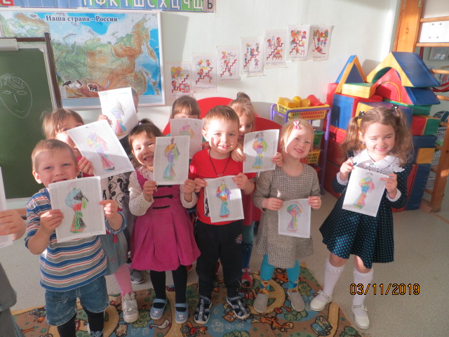
Выставка рисунков «Портрет моей мамы», «Моя мама модница»

Slide 6
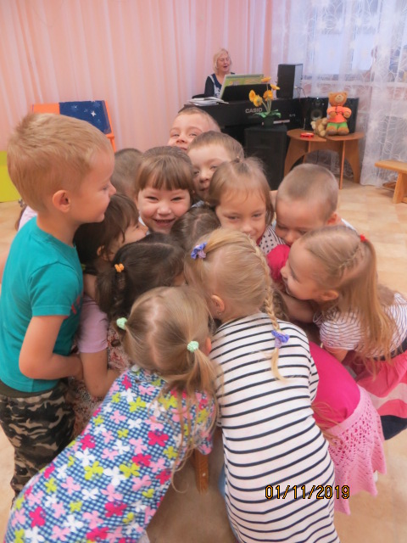
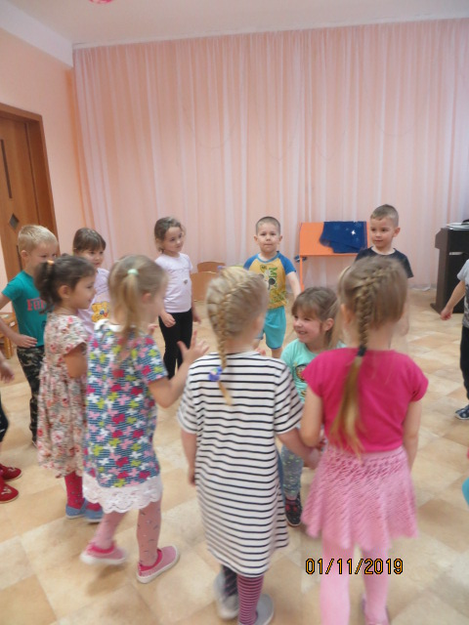
Пальчиковые игры «Много мам на белом свете», «Маму я свою люблю», «Аленка», «Помощники», «Гномики-прачки», физминутка «Дела для мамы», Игра «Что мы делали», «Мамочка любимая»

Slide 7
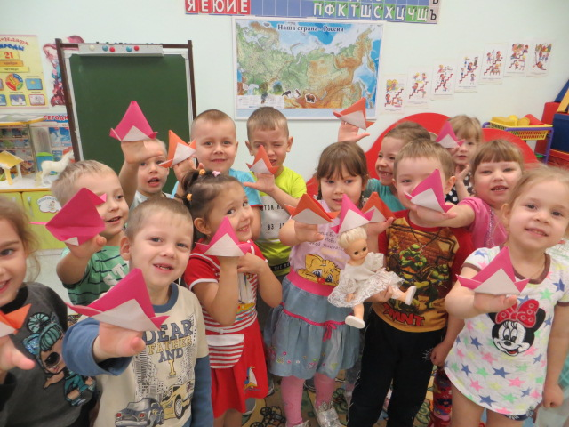
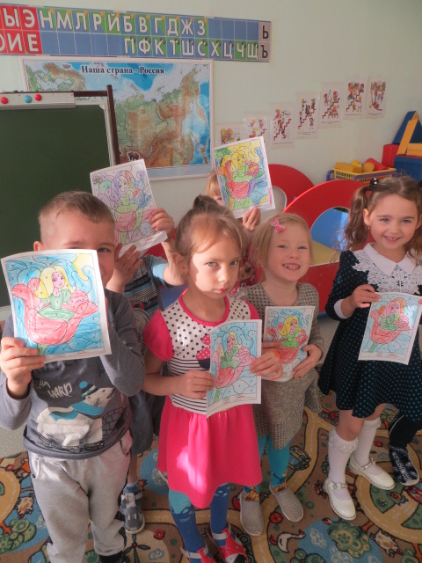
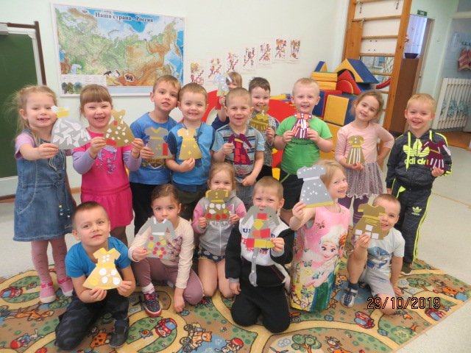
Художественно-эстетическое развитие Рисование: «картина для мамы», «цветок для мамы»,аппликация: «праздничное платье для мамы»,оригами «модная шляпка»

Slide 8
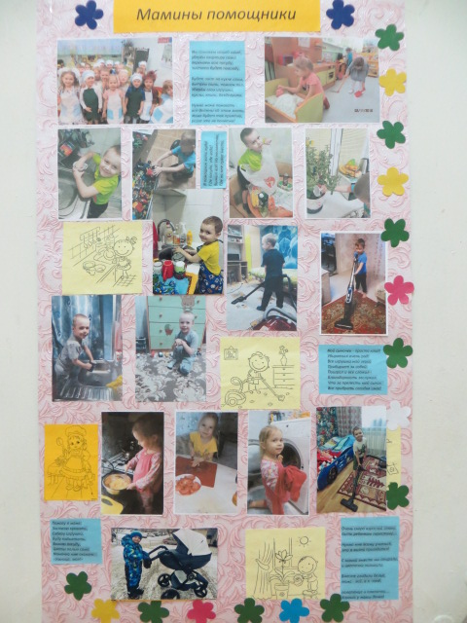
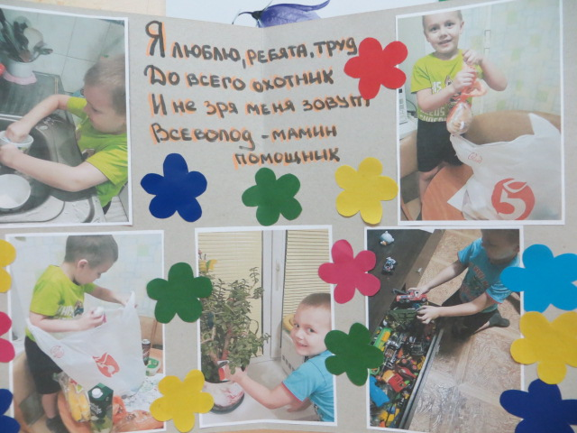
Папка передвижка «День матери», семейные проекты «Маму я свою люблю, я всегдав ей помогу» Газета «Мамины помощники»

Slide 9
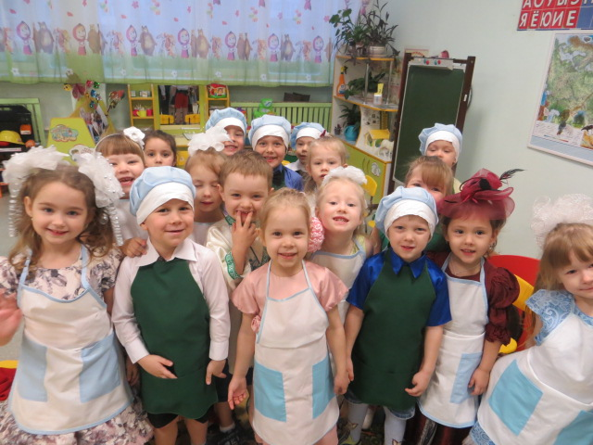
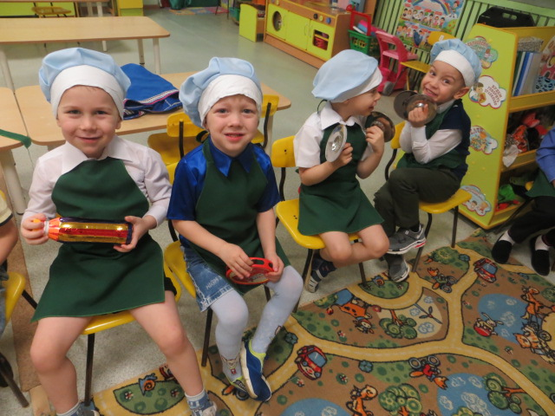
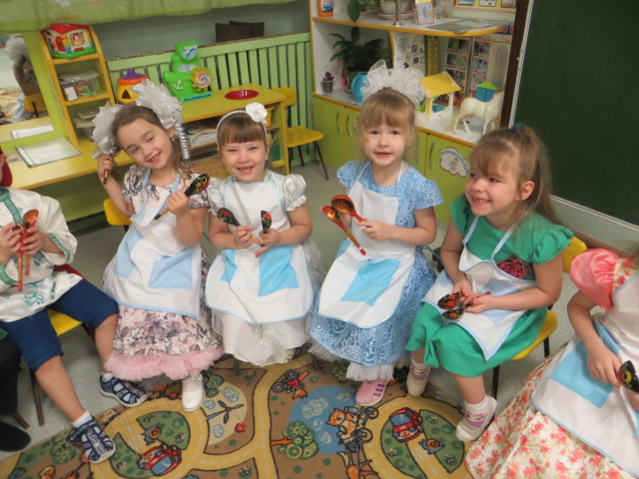
концерт, Посвященный «Дню матери», подарок для любимой мамы

Slide 10
дети приобрели практические навыки помощи маме дома
дети стали проявлять такие нравственные чувства как доброту, отзывчивость, бережное отношение и внимание друг к другу и родителям
Результат проекта
дети организовывают сюжетно-ролевые игры на основе имеющихся знаний
сформированные навыки организации совместного труда

